Slide 1
Requêtes imbriquées et vues

Slide 2
Contenu
Rappel du dernier cours
Introduction
Requêtes imbriquées
Les vues
Conclusion

Slide 3
Rappel du dernier cours

Slide 4
Rappel du dernier cours
  Au dernier cours, nous avons couvert les stratégies de création de table afin d’établir des relations entre les données.
  Nous avons également couvert l’utilisation d’opération de jointure afin de combiner les données de plusieurs tables dans une requête de type « Select ».
  Dans le cours d’aujourd’hui, nous continuerons de couvrir des stratégies d’intégration de données provenant de plusieurs tables.

Slide 5
Introduction

Slide 6
Introduction
Manipuler des données qui proviennent de plusieurs tables est un élément important des bases de données relationnelles.
Au dernier cours, nous l’avons fait en utilisant les opérations de jointures.
Dans le cours d’aujourd’hui, nous utiliserons une autre stratégie: les requêtes imbriquées.
Nous verrons également qu’il est possible de sauvegarder le résultat d’une requête combinant plusieurs tables en utilisant les vues.
Ce sont donc les concepts que nous couvrirons aujourd’hui.

Slide 7
Requêtes imbriquées

Slide 8
Requêtes imbriquées
Une requête imbriquée est une situation où une table dans une requête est créée à partir d'une autre requête entre parenthèses.
Dans cette section, nous verrons comment utiliser les requêtes imbriquées dans les situations suivantes:
  La sélection des tables (après FROM)
  Dans la condition (WHERE)

Slide 9
Sélection de tables

Slide 10
Sélection de tables
Nous avons vu qu’une requête SQL de type “SELECT” demande de fournir le nom de la ou les tables qui doivent être utilisées dans la requête.
Toutefois, il est également possible d’utiliser le résultat d’une autre requête en tant que table.
Voyons comment faire.

Slide 11
Sélection de tables
On peut utiliser une requête imbriquée à n’importe quel endroit où l’on retrouverait normalement le nom d’une table.
Par exemple
  SELECT <champs> FROM (<requête imbriquée>) t1
  SELECT <champs> FROM (<requête imbriquée>) t1 JOIN table2 ON t1.id_table2 = table2.id_table2
  Etc.

Slide 12
Sélection de tables
Il est possible de générer une table instantanément à partir d'une requête.
Par exemple:
SELECT table2.n, table2.p
FROM (SELECT n as nom, p as prenom FROM utilisateur) table2

Slide 13
Sélection de tables
Notez que les tables ainsi générées par des requêtes imbriquées doivent se faire assigner un alias.
Comme nous le verrons dans les prochains cours, cette stratégie de table imbriquée peut avoir de nombreux cas d’utilisation si l’on souhaite transformer l’information avant de l’utiliser dans le cadre de notre requête.
Passons maintenant à une autre façon d’utiliser les requêtes imbriquées: dans les conditions (WHERE)

Slide 14
Condition (Where)

Slide 15
Requêtes imbriquées dans les conditions
Les requêtes imbriquées peuvent être utilisées dans une condition afin de servir d’opérande.
Par exemple, nous pourrions remplacer:
  SELECT * FROM client WHERE code_credit > 700
  Par
  SELECT * FROM client WHERE code_credit > (<Requete X>)

Slide 16
Requêtes imbriquées dans les conditions
Les requêtes ainsi utilisées ont deux caractéristiques
  Elles ne retournent généralement la ou les valeurs que d’un seul des champs
  Selon le nombre de résultats retournés, les opérateurs ne pourront pas tous être utilisés.
Nous allons donc couvrir
  Requête qui ne retourne qu’un seul résultat
  Requête qui retourne un ou plusieurs résultats.

Slide 17
Requête à un seul résultat

Slide 18
Requête à un seul résultat
Une requête qui ne retourne qu’un seul résultat signifie que vous avez la garantie qu’elle ne contiendra qu’une seule ligne et un seul champ.
Ces requêtes respondent généralement ont des questions telles que:
  Le montant de la plus grande commande qui a été passé
  La moyenne des résultats de la classe
  L’équipe qui a eu le plus de victoire
  Etc.

Slide 19
Requête à un seul résultat
Une requête qui retourne un seul résultat sera typiquement utilisée avec les opérateurs suivant:
  >
  >=
  <
  <=
  =
Voyons un exemple

Slide 20
Requêtes imbriquées
Id_programme | Titre | Durée (année)
1 | Informatique | 2
2 | Comptabilité | 3
3 | Mécanique | 2
4 | Médecine | 5
ID_etudiant | Nom | Id_programme
1 | Alexandre | 3
2 | George | 1
3 | Robert | 2
4 | Lise | 1
5 | Gerard | 3
6 | Mélanie | 4
7 | Marie | 2
Comment sortir la liste des étudiants dans le
programme le plus long?

Slide 21
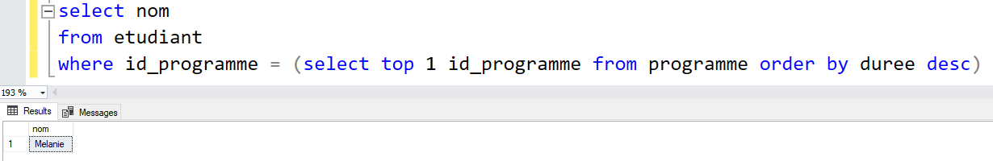
Requêtes imbriquées
Réponse:

Slide 22
Requêtes imbriquées
Explication:
  La requête imbriquée produit un seul élément: le id_programme du programme qui a la plus grande durée
  La requête principale utilise comme condition de n’afficher que le programme don’t le id_programme est cette valeur.
  On se retrouve donc avec Mélanie comme valeur puisque le programme de médecine est en effet le plus long.
Passons maintenant aux requêtes qui peuvent retourner plusieurs valeurs.

Slide 23
Requête à un plusieurs résultats

Slide 24
Requête à un plusieurs résultats
Les requêtes imbriquées qui produisent un résultat possédant plusieurs valeurs peuvent être utilisées avec l’opérateur IN.
C’est l’équivalent de définir une liste de valeur comme on a fait au cours 2, mais la liste sera définie par une requête.
Voyons comment faire…

Slide 25
Requêtes imbriquées (IN)
Syntaxe
SELECT <champs>
FROM <table>
WHERE <champ> in (SELECT <champs>
FROM <table>
WHERE <condition>)
Reprenons un des exemples précédents.

Slide 26
Requêtes imbriquées
ID_Commande | Montant | Date
1 | 2000 | 2018-01-27
2 | 600 | 2017-11-20
3 | 80 | 2017-11-03
4 | 60 | 2017-10-12
ID_Article | Nom | ID_Commande
1 | Banane | 1
2 | Divan | 1
3 | Ordinateur | 2
4 | Chaise | 3
5 | Livre | 3
6 | Lampe | 4
7 | Chaise | 4
Comment sortir la liste des articles qui font partie
de la commande effectuée le 2017-11-20?

Slide 27
Requêtes imbriquées
Exemple
SELECT nom FROM Article WHERE id_commande in (
(SELECT id_commande
FROM commande
WHERE Date='2017-11-20')

Slide 28
Requêtes imbriquées
Il n'y a pas de limite à combien de requêtes on peut imbriquer.
C'est une approche qui peut être résolue séquentiellement, mais qui peut rapidement faire du code relativement complexe à lire.
Si l'approche ne vous convient pas, vous pouvez plutôt opter pour les jointures de table.

Slide 29
Les vues

Slide 30
Les vues
Une vue (aussi appelée « table virtuelle ») est une table qui est calculée dynamiquement à partir d’informations contenues dans d’autres tables.
On le fait ainsi pour éviter de répéter l’information inutilement (Principe DRY – Don’t repeat yourself).
Pour faire simple, une vue est requête avec un nom!

Slide 31
Syntaxe
CREATE VIEW <nom> AS
<requête>

Slide 32
Syntaxe (Exemple)
CREATE VIEW vue_client_rabais AS
SELECT no_compte, nom, prenom
FROM client
WHERE (age < 25) or (age > 60);

Slide 33
Utiliser la vue dans une requête
Pour utiliser la vue, vous pouvez la considérer comme n'importe quelle table régulière.
Par exemple:
SELECT * FROM vue_client_rabais;

Slide 34
Caractéristiques
Avantage
  Simplifie l'utilisation des informations courantes en évitant la redondance dans les données (Principe DRY*).
  Préviens les inconsistances dans les données.
  Permets de définir des accès plus granulaires (à voir dans le cours de sécurité)
Inconvénient
  Plus lente performance due au recalcul de la vue.
*DRY = Don’t repeat yourself

Slide 35
Les vues
Attention!
Il est possible que plusieurs tables jointes ensemble possèdent des champs qui portent les mêmes noms.
Si c’est le cas, il sera indispensable d’utiliser des alias sur les champs afin d’éviter que chacune des colonnes porte un nom unique.
Voyons un exemple..

Slide 36
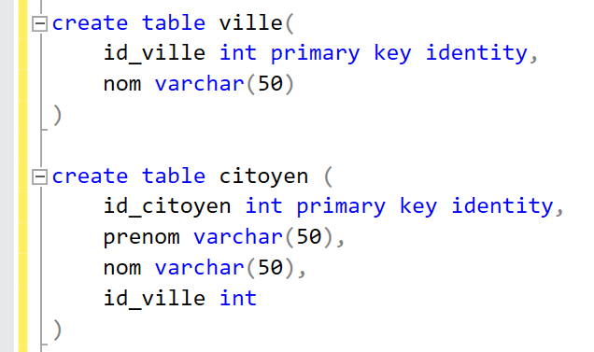
Les vues
Prenons les tables suivantes:

Slide 37
Les vues
Prenons les tables suivantes:

Slide 38
Les vues
Que se passera-t-il si on exécute la requête suivante?
CREATE VIEW ville_citoyen AS
SELECT citoyen.prenom, citoyen.nom, ville.nom
FROM citoyen JOIN ville on citoyen.id_ville = ville.id_ville

Slide 39
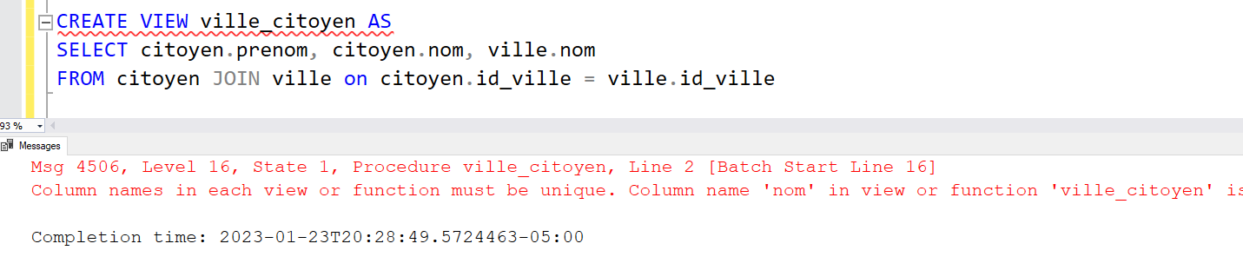
Les vues
Problème:

Slide 40
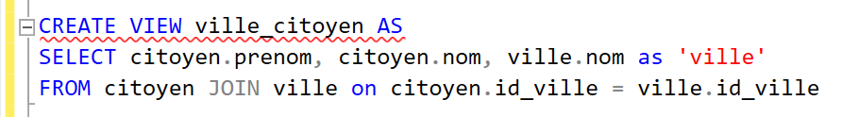
Les vues
Solution:

Slide 41
Prochain cours

Slide 42
Prochain cours
Au prochain cours, la séance sera entièrement dédiée à du temps d’exercice en classe afin de vous préparer à l’examen 1 de la session qui aura lieu le 10 février et qui comptera pour 15% de la session.

Slide 43
Conclusion

Slide 44
Conclusion
En résumé
  Il est possible de créer des requêtes à l’intérieur d’autres requêtes.
  Nous verrons que les cas d’application deviendront plus larges quand nous y intègrerons d’autres concepts dans les prochains cours.
  Une alternative est de créer des vues et de les utiliser comme des tables afin de mieux gérer la complexité de nos requêtes.

Slide 45

Questions?

Slide 46
Références
https://docs.microsoft.com/en-us/sql/relational-databases/performance/joins?view=sql-server-2017
https://www.w3schools.com/sql/sql_join.asp

